Slide 1
Портфолио
группы
СМОРОДИНА

Slide 2
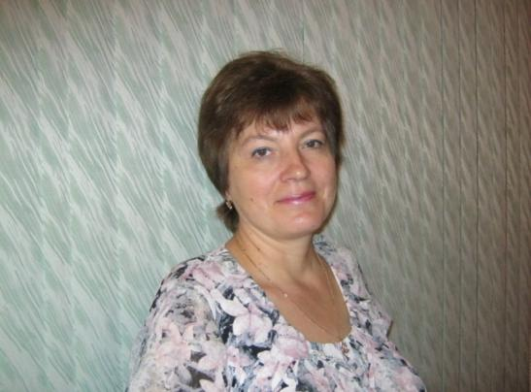
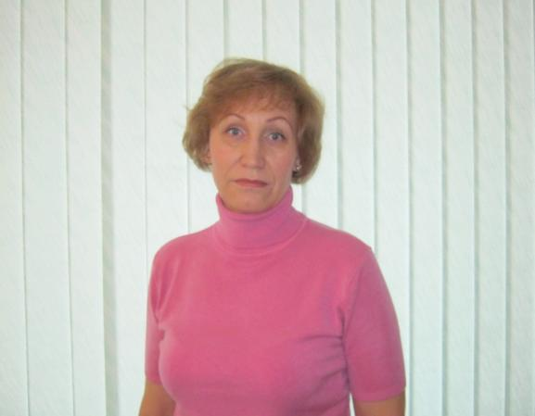
Воспитатели
Юрочкина Галина
Петровна
Пантелейко Татьяна
Ивановна

Slide 3
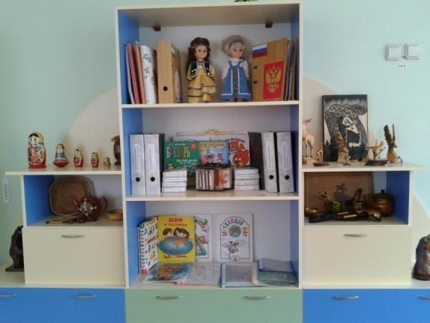
Предметно – развивающая
среда группы

Slide 4
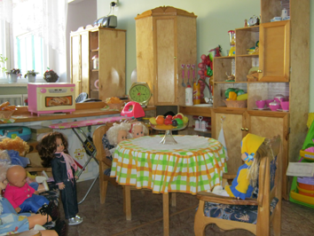
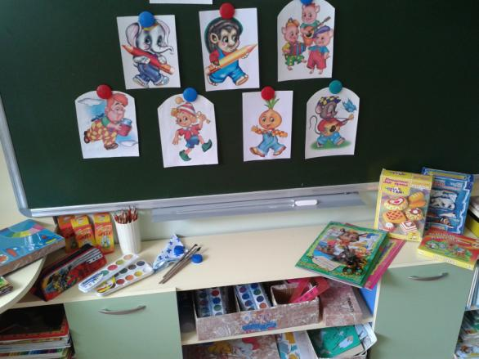
Центр сюжетно – ролевых игр
Центр художественно- го творчества

Slide 5
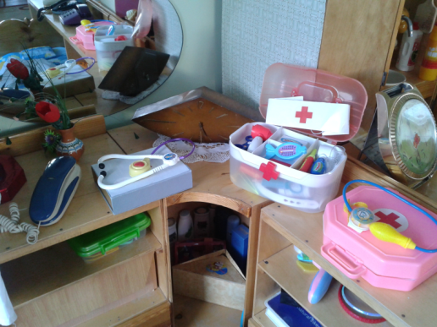
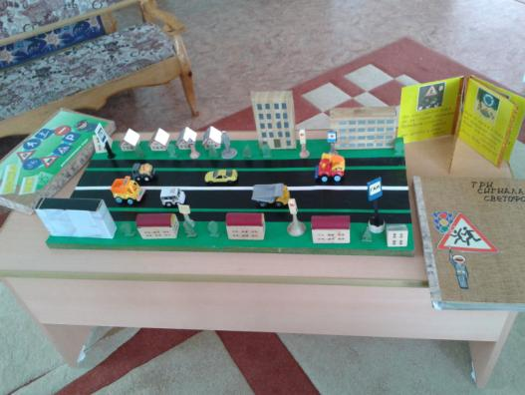
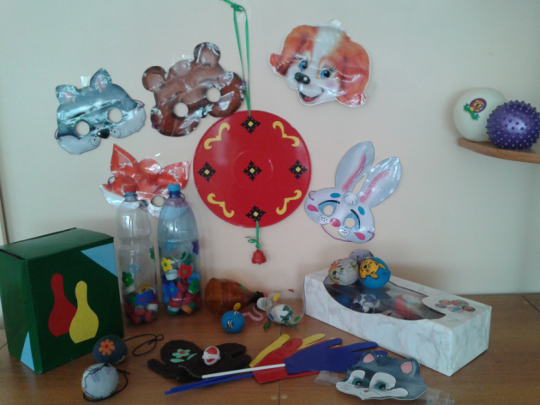
Центр
безопасности
Физкультурно – оздоровительный центр

Slide 6
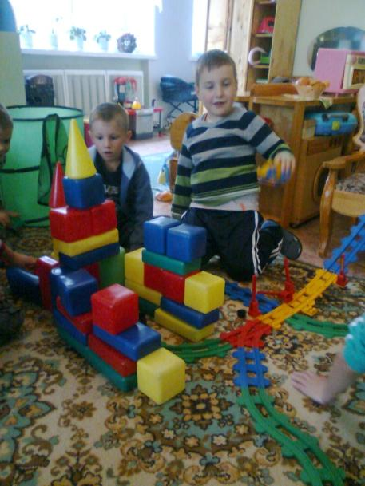
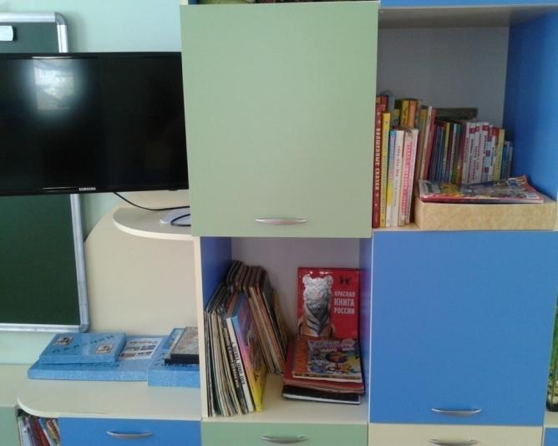
Центр строительных игр
Центр художественной литературы

Slide 7
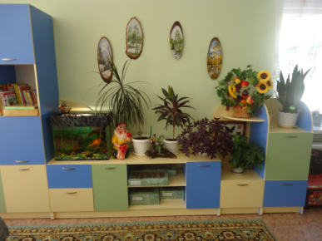
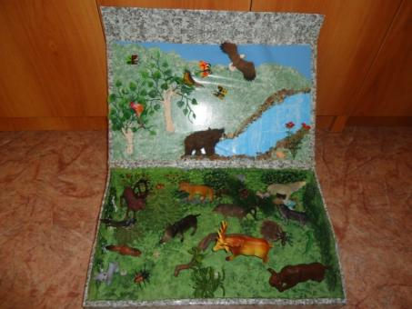
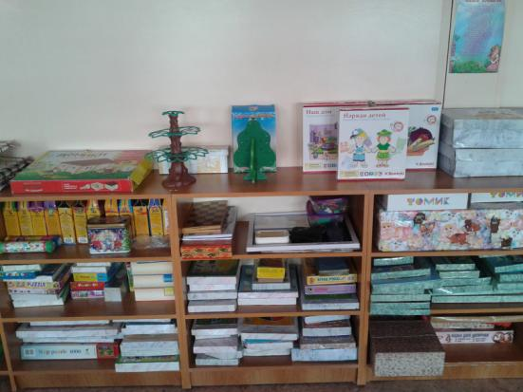
Центр ознакомления с природой
Центр развивающих игр

